Slide 1
Государственное профессиональное автономное Образовательное учреждение Краснодарского края «Новороссийский колледж строительства и экономики» Презентация на тему: Культура и традиции Кубанского казачества Для специальностей « Социально – экономических дисциплин»
Тема: Перспективы развития РФ в современном мире
Преподаватель Р. А. Андреева
НКСЭ

Slide 2
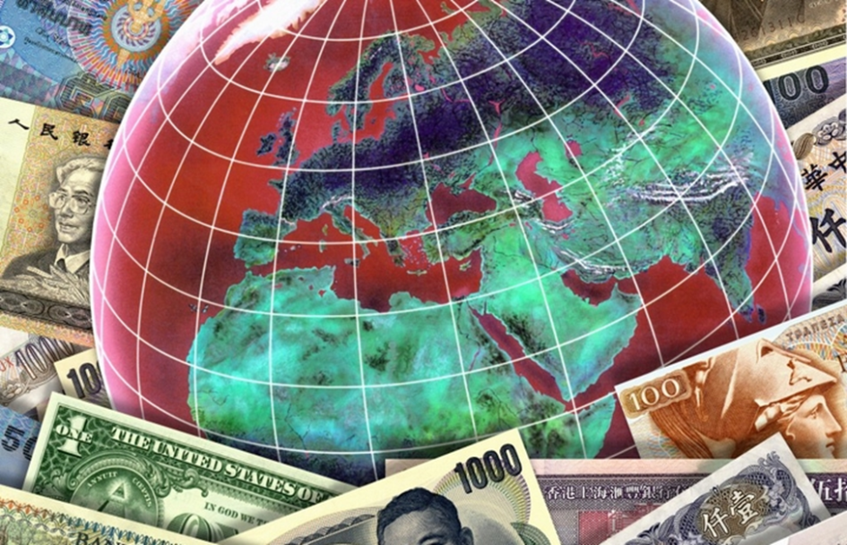
ТЕМА: ПЕРСПЕКТИВЫ РАЗВИТИЯ РФ В СОВРЕМЕННОМ МИРЕ

Slide 3
ЦЕЛЬ: дать оценку важнейших событий развития современной России

Slide 4
ПЛАН: * Отношения РФ с США и ЕС * Отношения РФ с Турцией и Китаем * Перспективы развития России

Slide 5
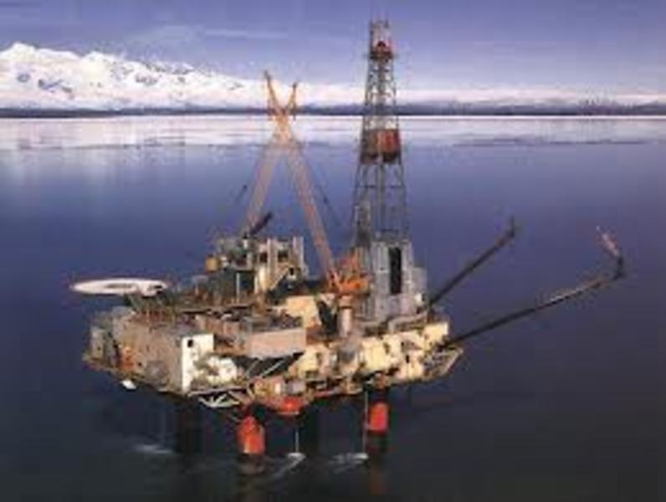

Slide 6
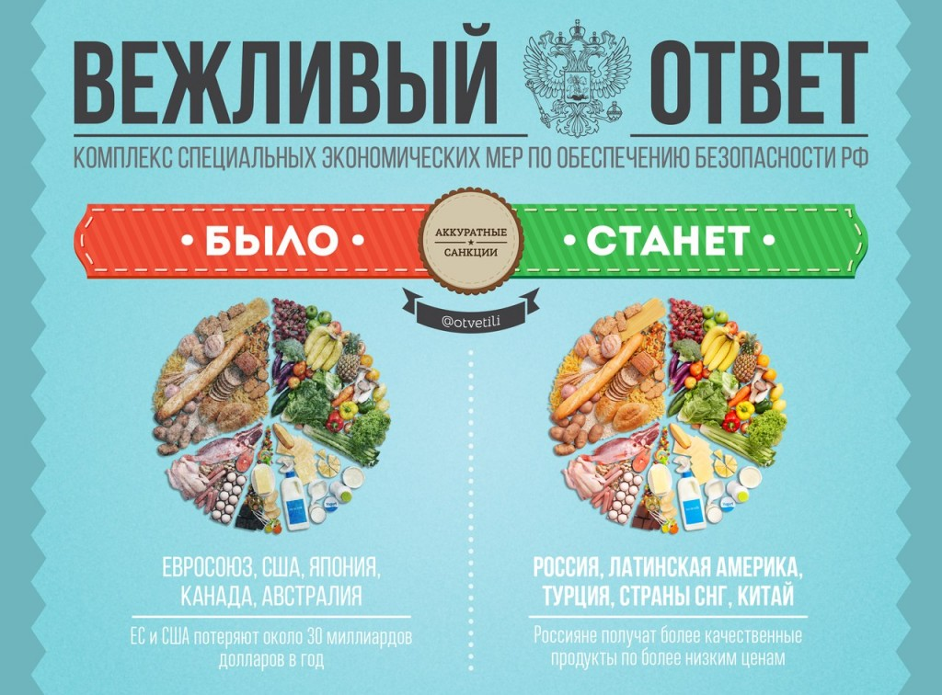

Slide 7
Нидерланды устраивают "томатные битвы"

Slide 8
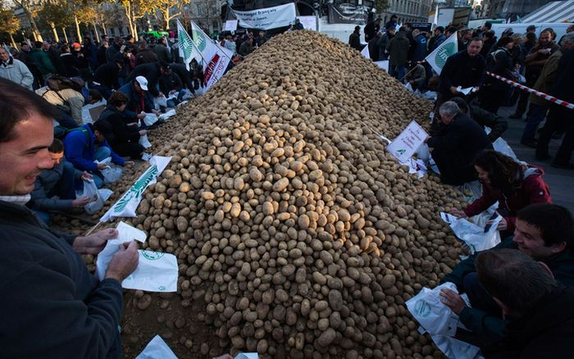
Фермеры Польши раздают картофель бесплатно

Slide 9
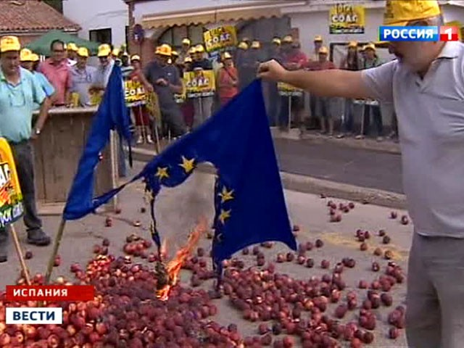
Испанские фермеры сожгли флаг ЕС на урожае персиков

Slide 10
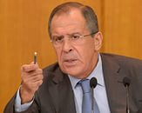
«Наверное, все знают, как активно используется российское воздушное пространство авиакомпаниями различных стран, включая европейские, американские, азиатские. Я не сторонник того, чтобы действовать методами запретов, того, чтобы создавать реальные проблемы для пассажиров, простых граждан, которые не имеют никакого отношения к тому, что творят на Украине те, кто эту войну развязал», — сказал Лавров.

Slide 11
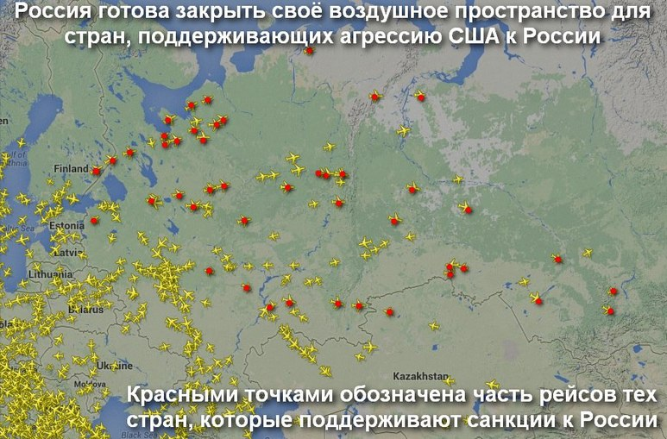

Slide 12
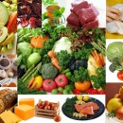
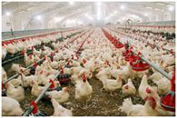
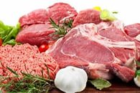
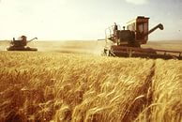
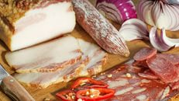
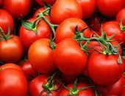
СДЕЛАНО В РОССИИ

Slide 13
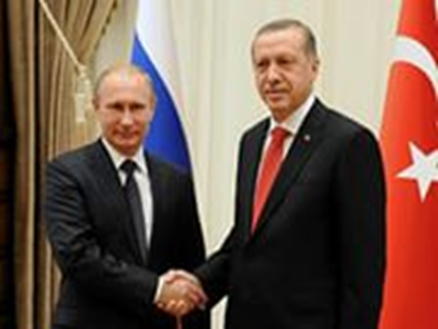
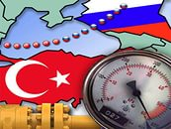
Визит В.В. Путина в Турцию 1 декабря 2014г.

Slide 14
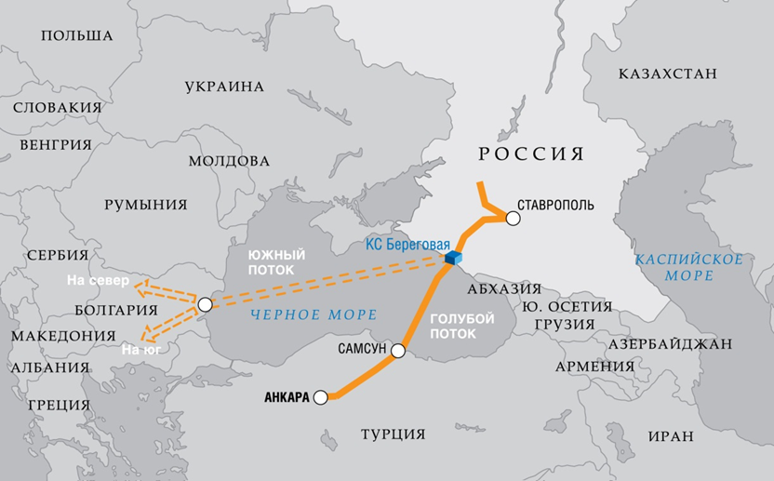
«Южный поток» с. Варваровка Анапский район

Slide 15
21 мая 2014 Россия и Китай подписали крупный газовый контракт

Slide 17
Минфин признал, что российскую экономику ждет трудный год. Самый сильный за последнюю пятилетку обвал цен на нефть, совпавший с санкциями Запада и прочим геополитическим негативом, не прошел даром для российской экономики. По мнению экспертов, прогноз отражает реальность — нефть дешевеет, цены растут, а рубль слабеет.

